Slide 1
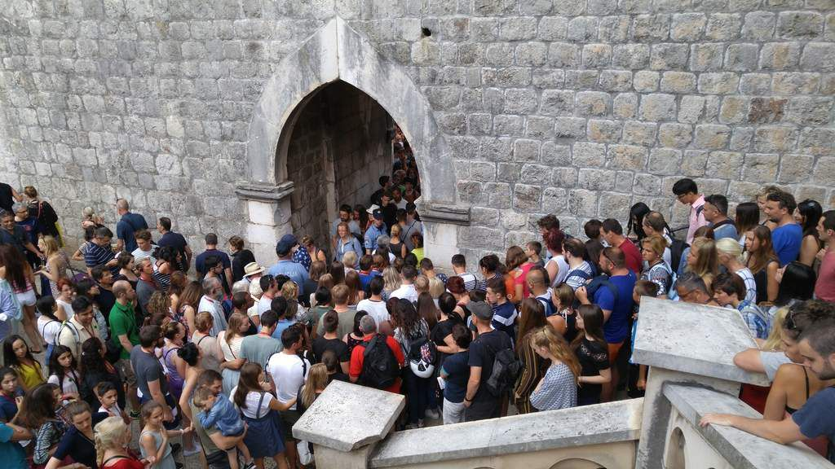
Les effets gentrifiant du surtourisme sur le littoral Croate
Exposé de Ata Kinran, Théo Charré et Loïs Lacombe

Slide 2
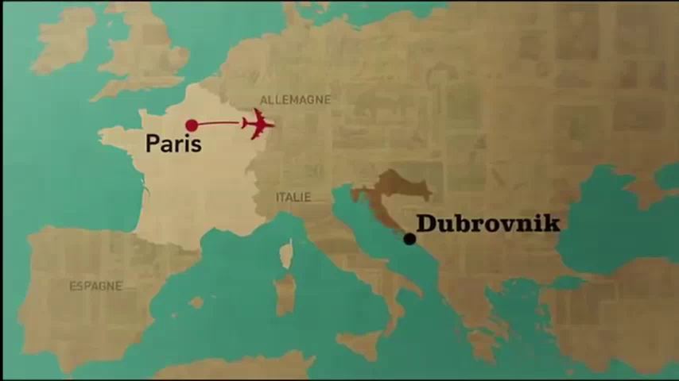

Slide 3
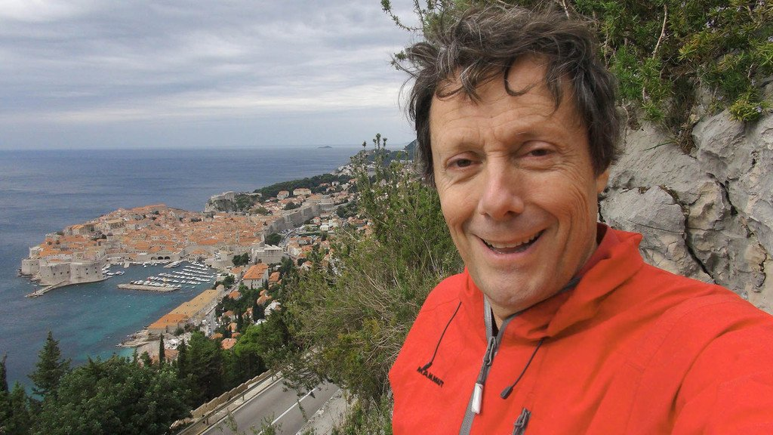
INTRODUCTION
Dubrovnik remplie de touristes ?
comment le phénomène de touristification a conduit à une gentrification des vieilles villes du littoral Croate ?
2 millions de visiteurs par an
40 000 Ragusain.e.s
Games of Thrones a drastiquement augmenté le nombre de touristes
Le nombre énorme de touristes gêne les habitants qui se sentent exclus

Slide 4
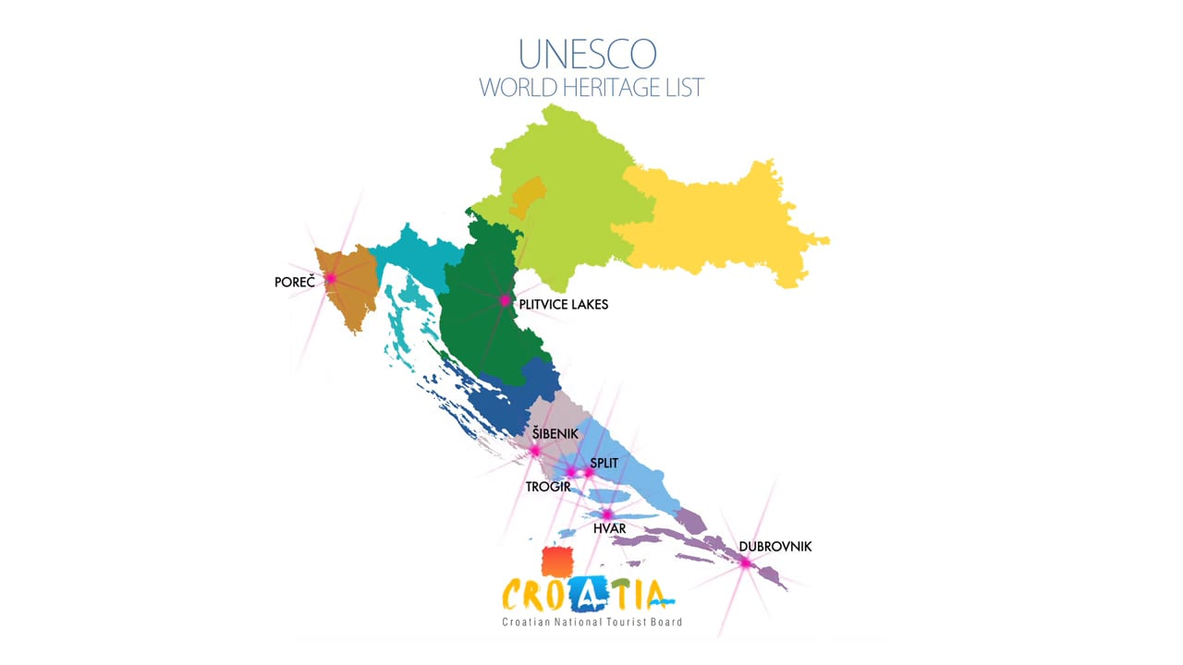

Tout d’abord, nous présenterons un historique des politiques de tourisme de la Croatie (et donc la Yougoslavie) et de son rapport à la gentrification;
Ensuite nous nous pencherons sur le cas de 3 villes très touristiques des bords de l’adriatique : Dubrovnik, Split et Rijeka
Et enfin nous préciserons les grandes théoriques de la touristification et du surtourisme

Slide 5
1ère partie :
Rapport de la Croatie avec le tourisme et les politiques de remplacement urbain par ata

Slide 6
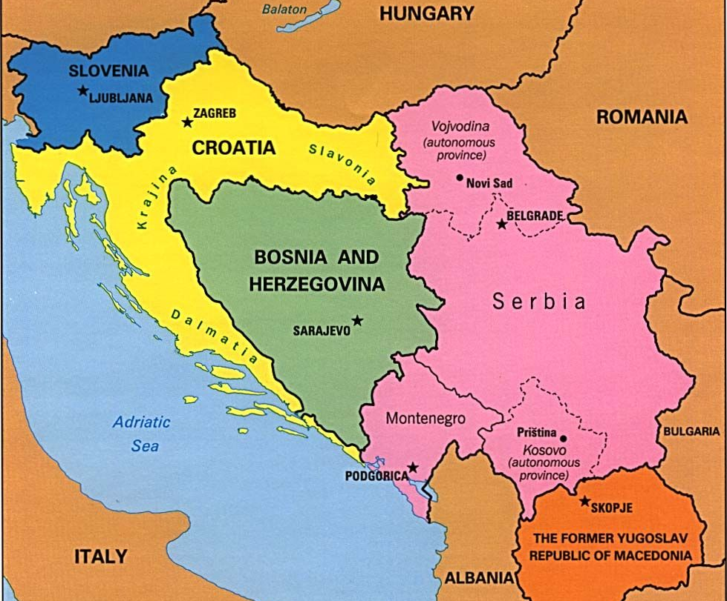

I) Rapport de la Croatie avec le tourisme : de la Croatie socialiste à aujourd’hui
=> Carte : La carte de la Croatie indépendante.

Slide 7
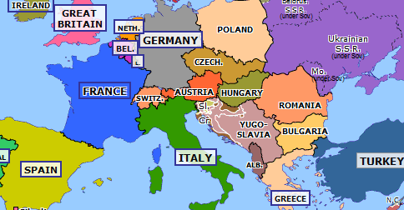
-> Carte : La Croatie dans la Yougoslavie socialiste.

Slide 8
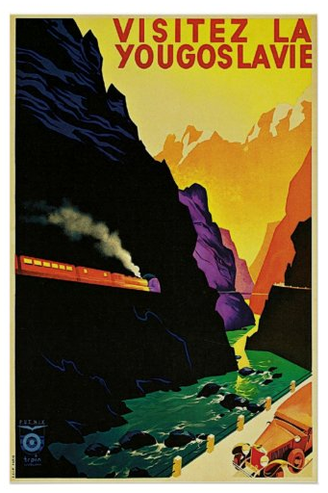
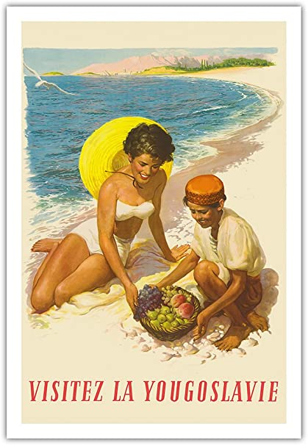
A) Gentrification via le tourisme en Yougoslavie socialiste : l’idéologie socialiste et le développement du tourisme en Croatie socialiste
=> C’était donc l’État yougoslave qui avait planté les graines de la touristification dans l’ensemble de ses régions et républiques.

Slide 9


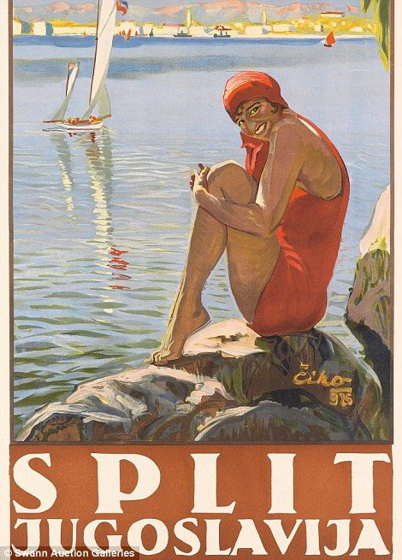
=> Jusqu’alors, le tourisme étranger était plutôt limité ; le littoral croate considéré comme une destination à petit budget et préférée par les touristes occidentaux des classes modestes ; en groupes restreints.
Pourtant, nous observons qu’à partir des années 1970, l’État yougoslave se tourne vers un tourisme étranger plus fort.

Slide 10
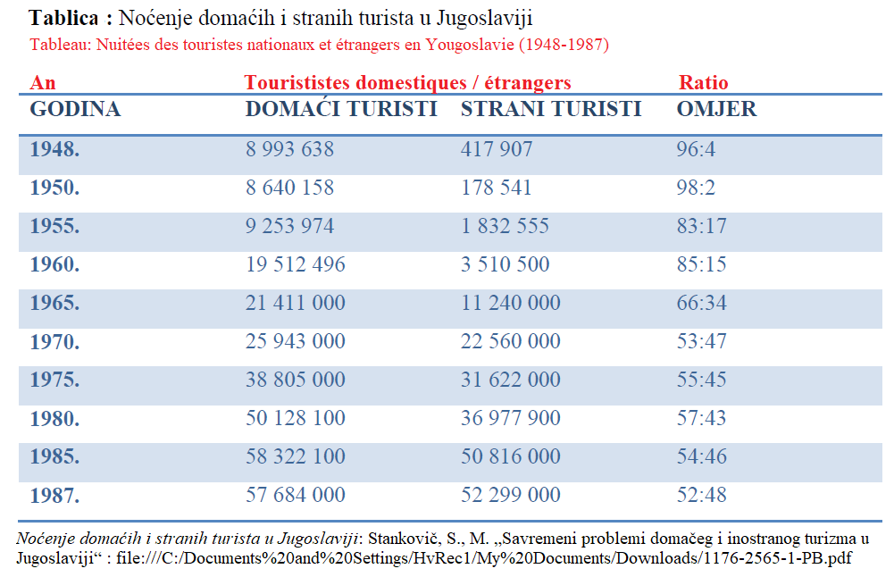
Cette partie de l’histoire est souvent appelée “l'âge d’or” (zlatnog doba) du tourisme croate. Nous pourrions donc qualifier ce moment comme une touristico-gentrification du littoral de la Croatie socialiste

Slide 11
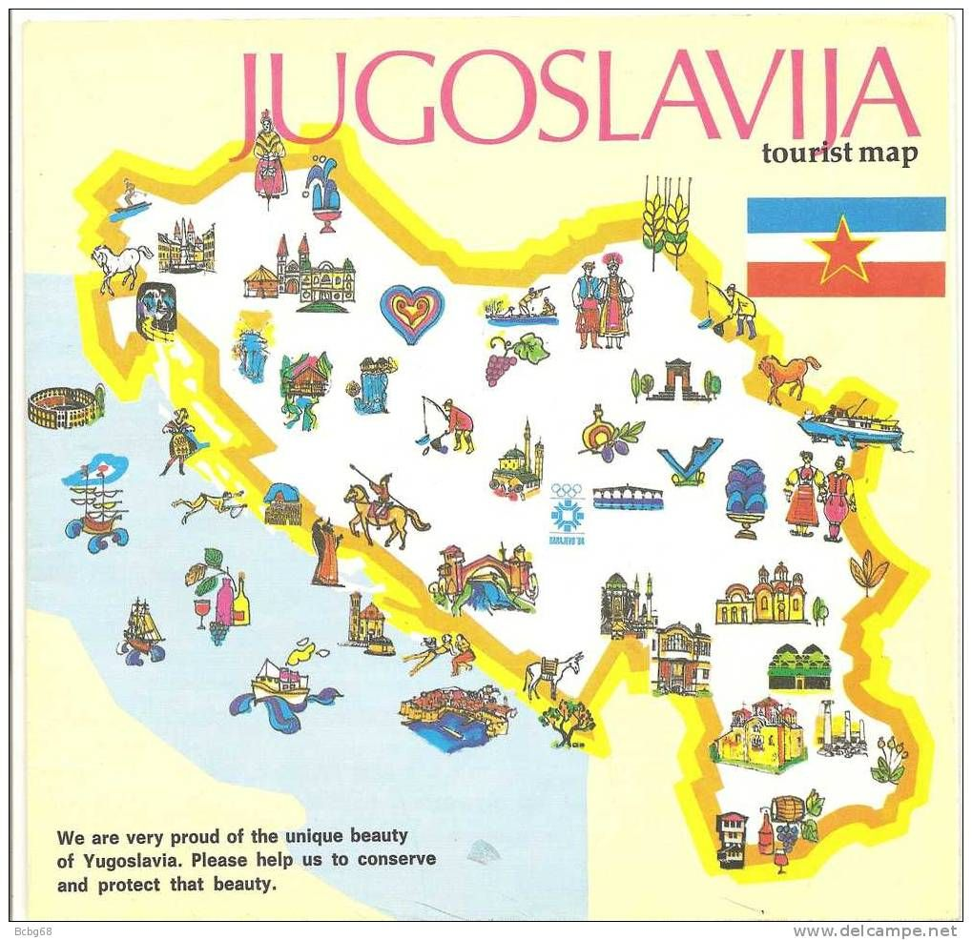
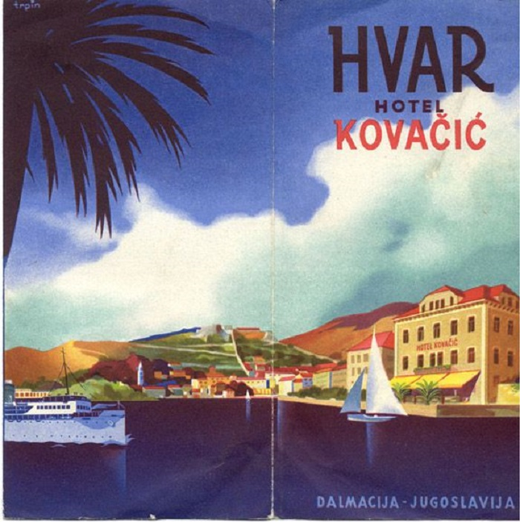
B) Du tourisme encouragé par l’État à la gentrification : touristification de la Croatie de nos jours

Slide 12
2ème Partie :
Cas particulier de Dubrovnik/Split/Rijeka par Théo

Slide 13
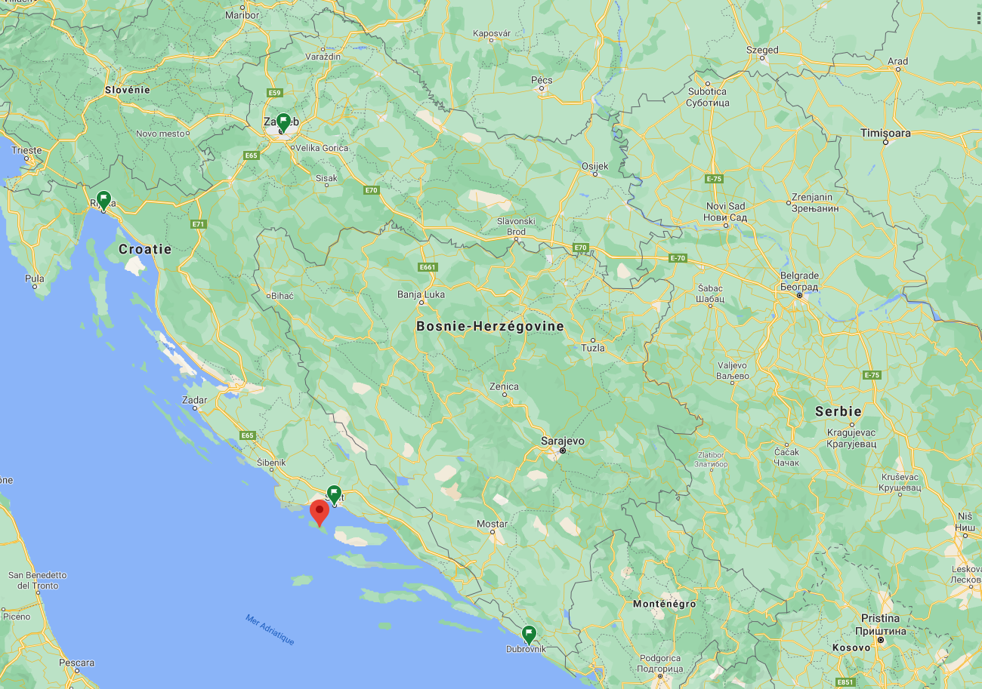
Le Tourisme en Croatie actuelle en quelques données

Slide 14
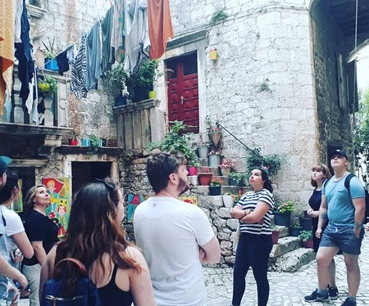
Mouvement de contestation des cordes à linge :
« faire sécher à l'extérieur linge, draps, tapis, torchons et autres objets susceptibles de défigurer l'aspect des façades » contre une amende de 2000 kunas (soit 300€) en cas de non respect de l’arrêté, un certain nombre de villes littorales ont suivies ont suivis comme celle de Pag, Mljet ou Rijeka

Slide 15
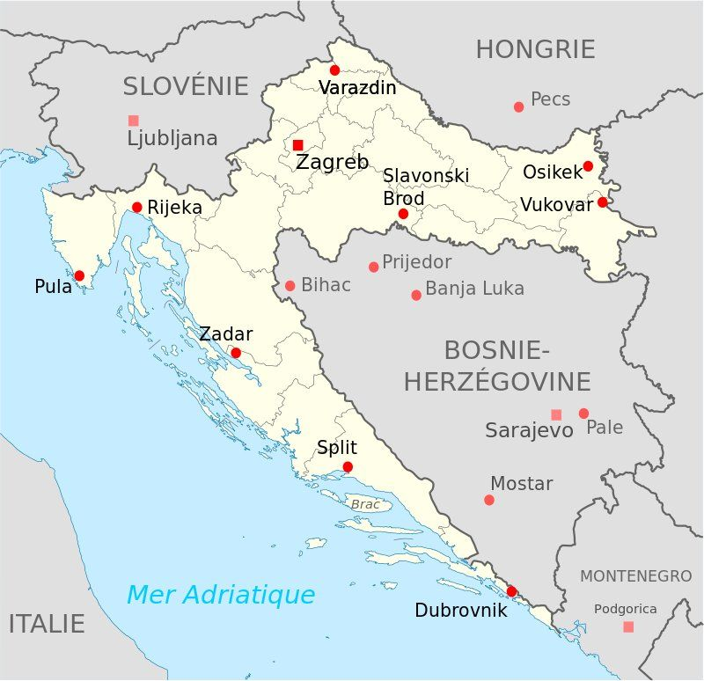
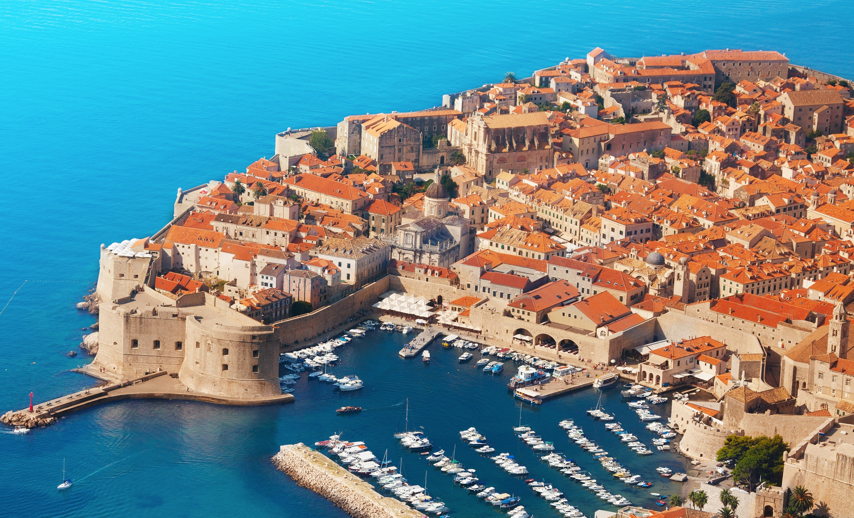
LA VILLE DE DUBROVNIK :

Slide 16
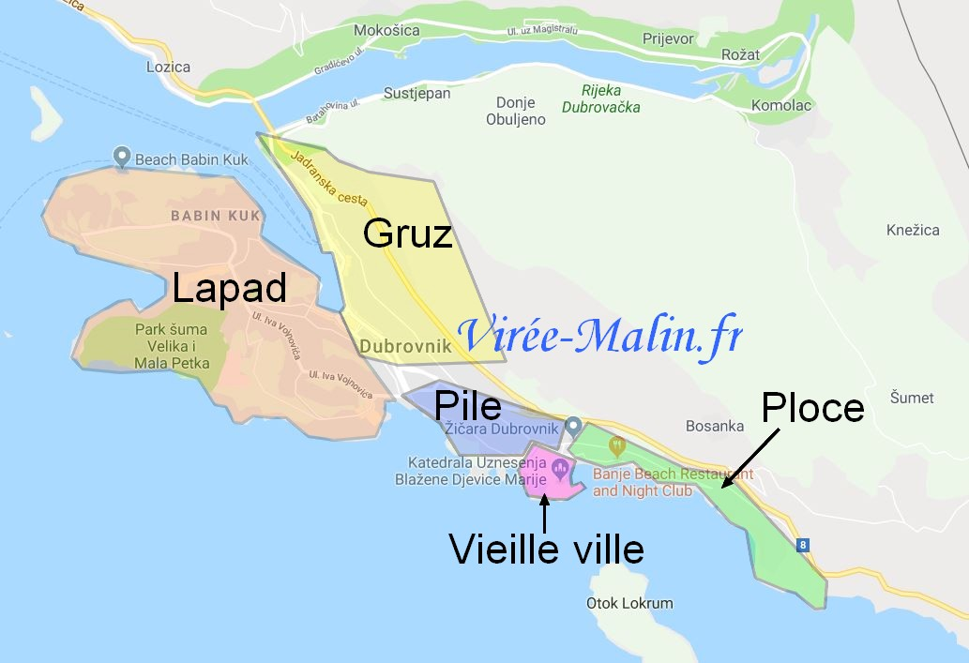

Slide 17
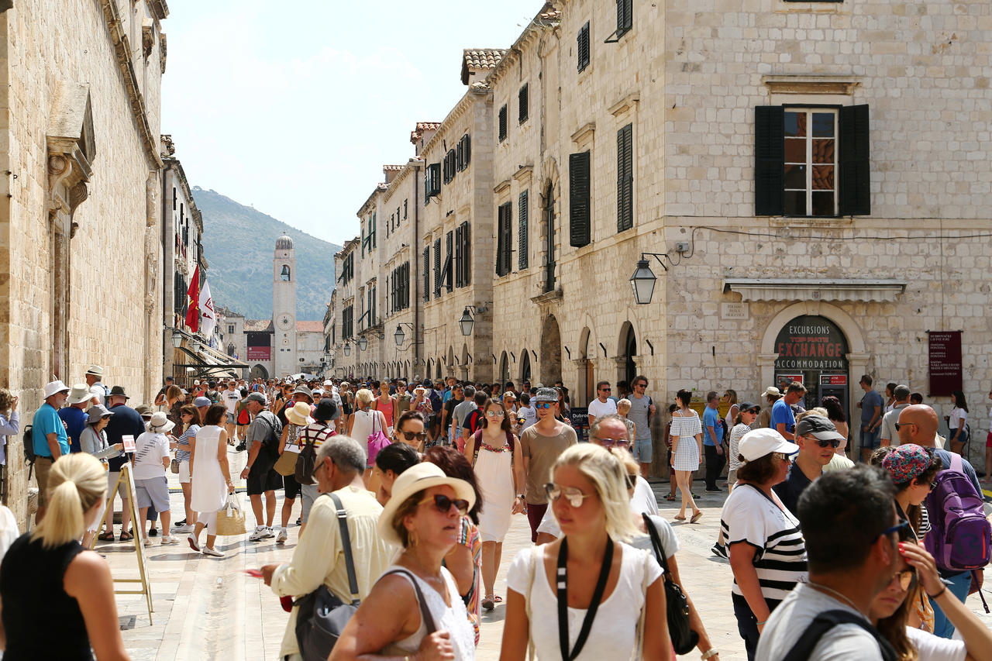

Slide 18
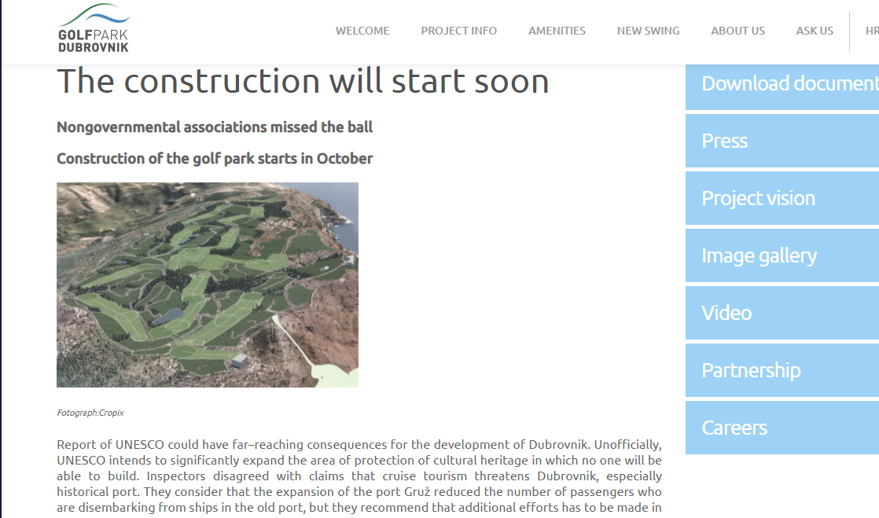
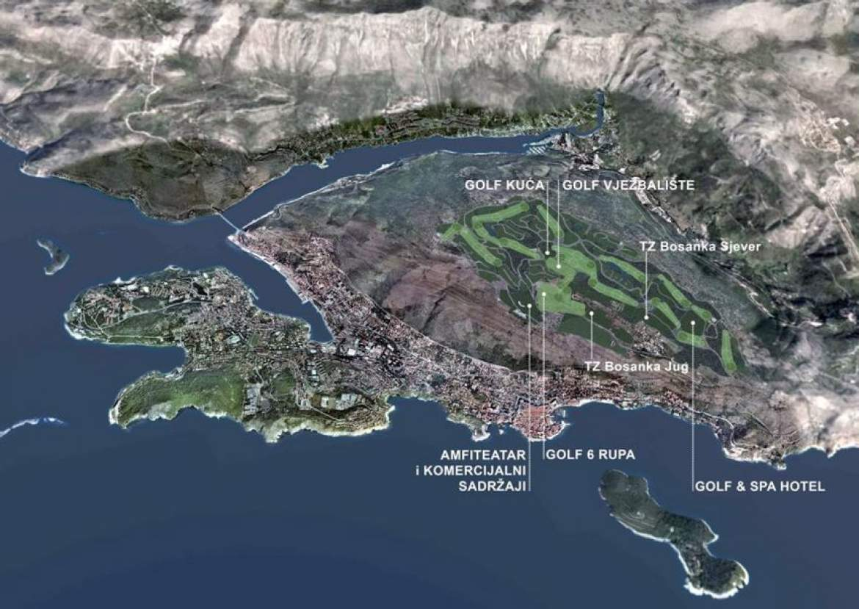

Slide 19
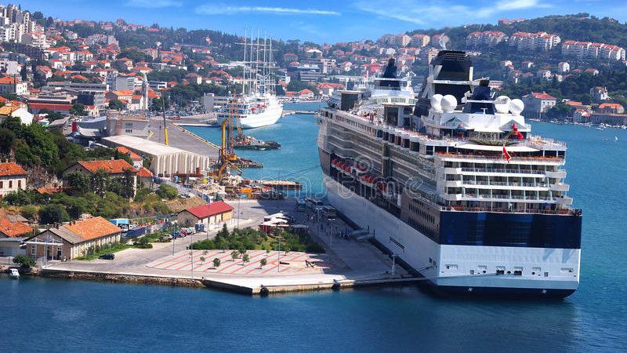

Slide 20
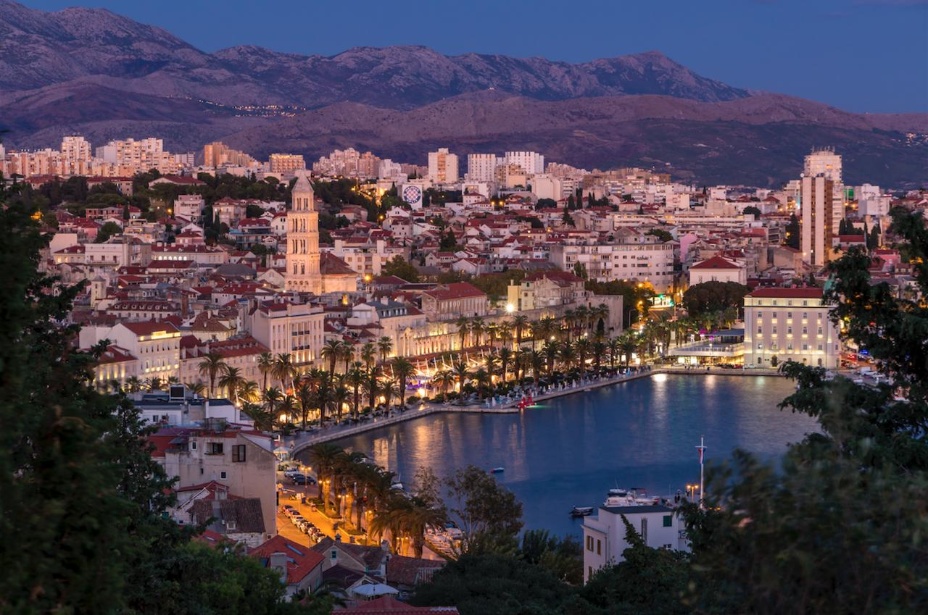
LA VILLE DE SPLIT :

Slide 21
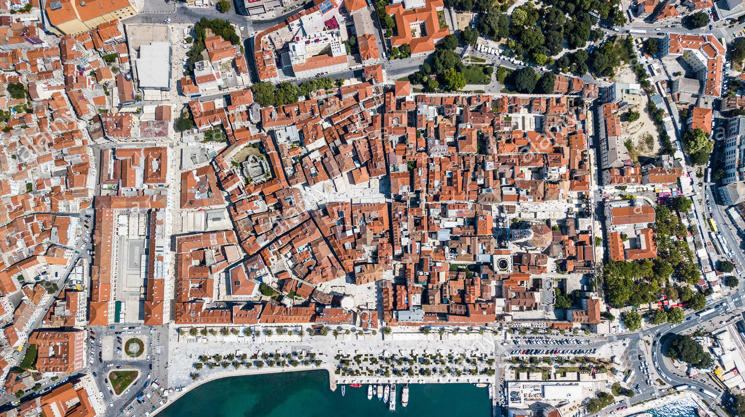
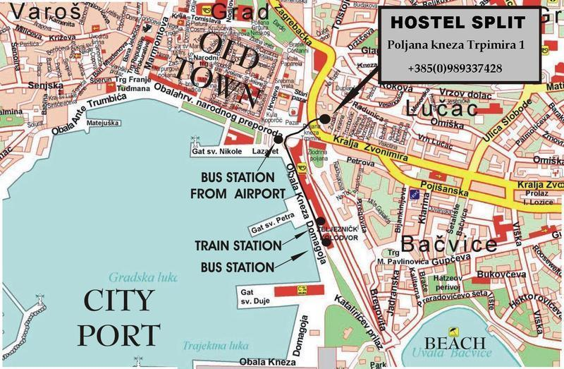
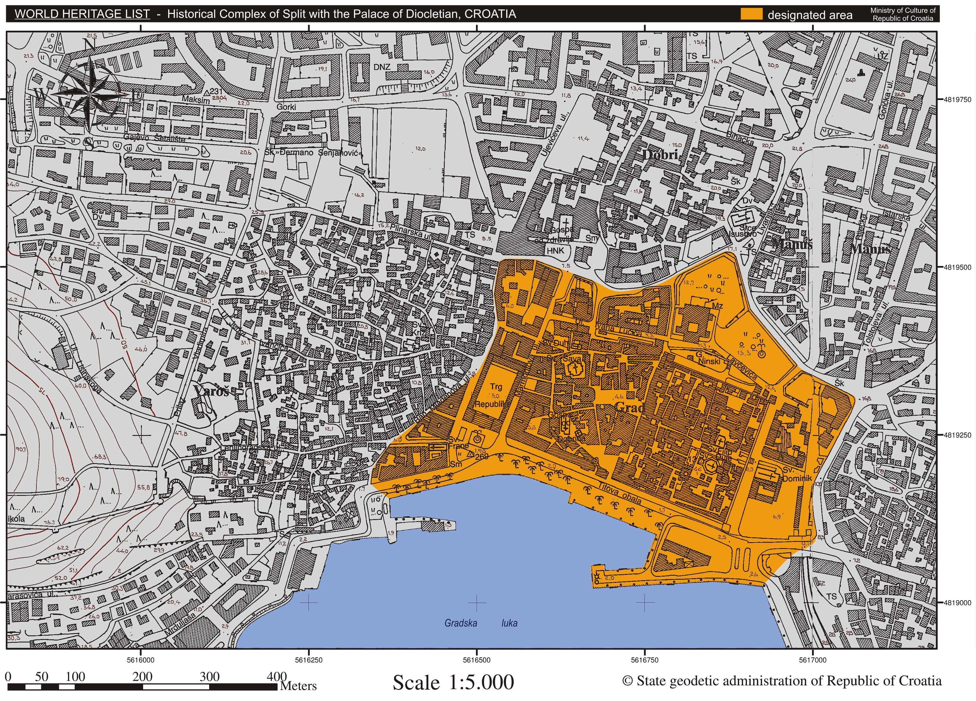

Slide 22
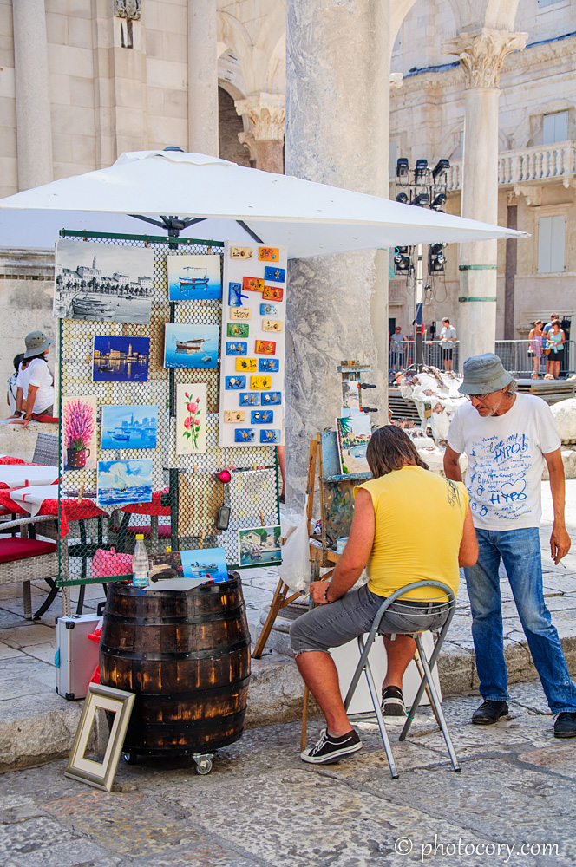
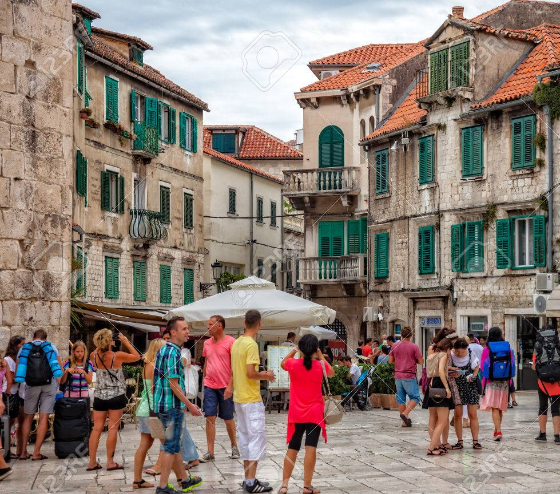

Slide 24
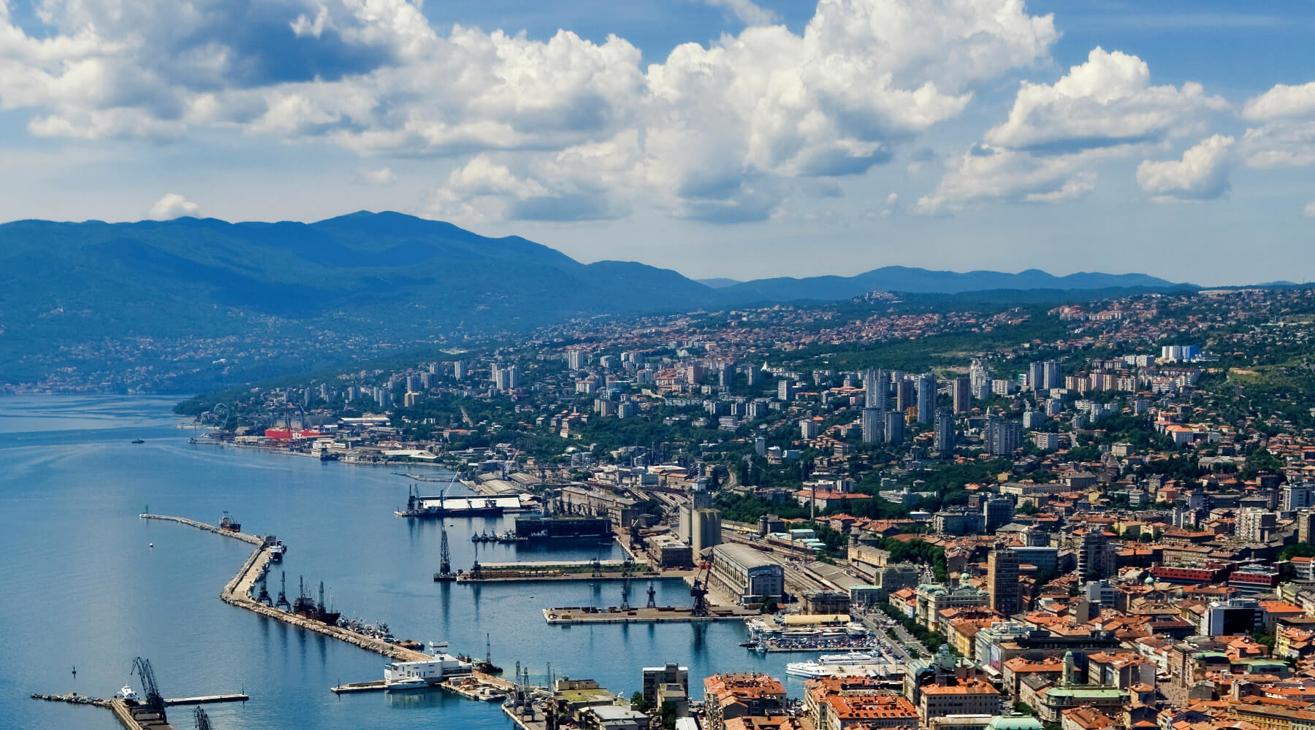
LA VILLE DE RIJEKA :

Slide 25
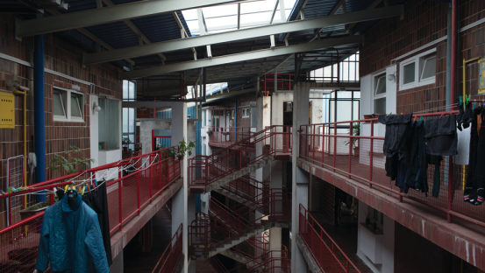

Slide 26
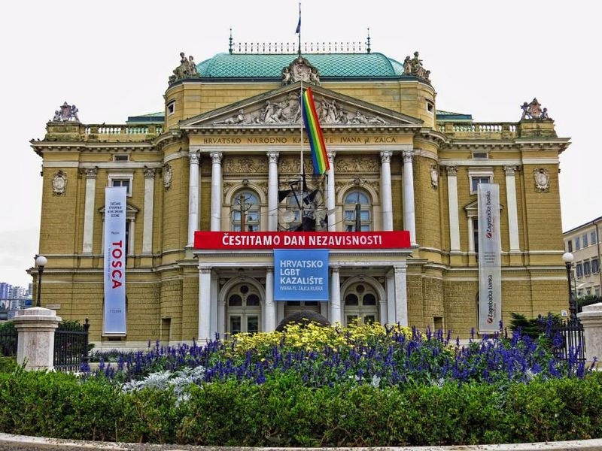


Slide 27
3ème Partie :
Le mise en place d’une gentrification touristique par LOÏS

Slide 28
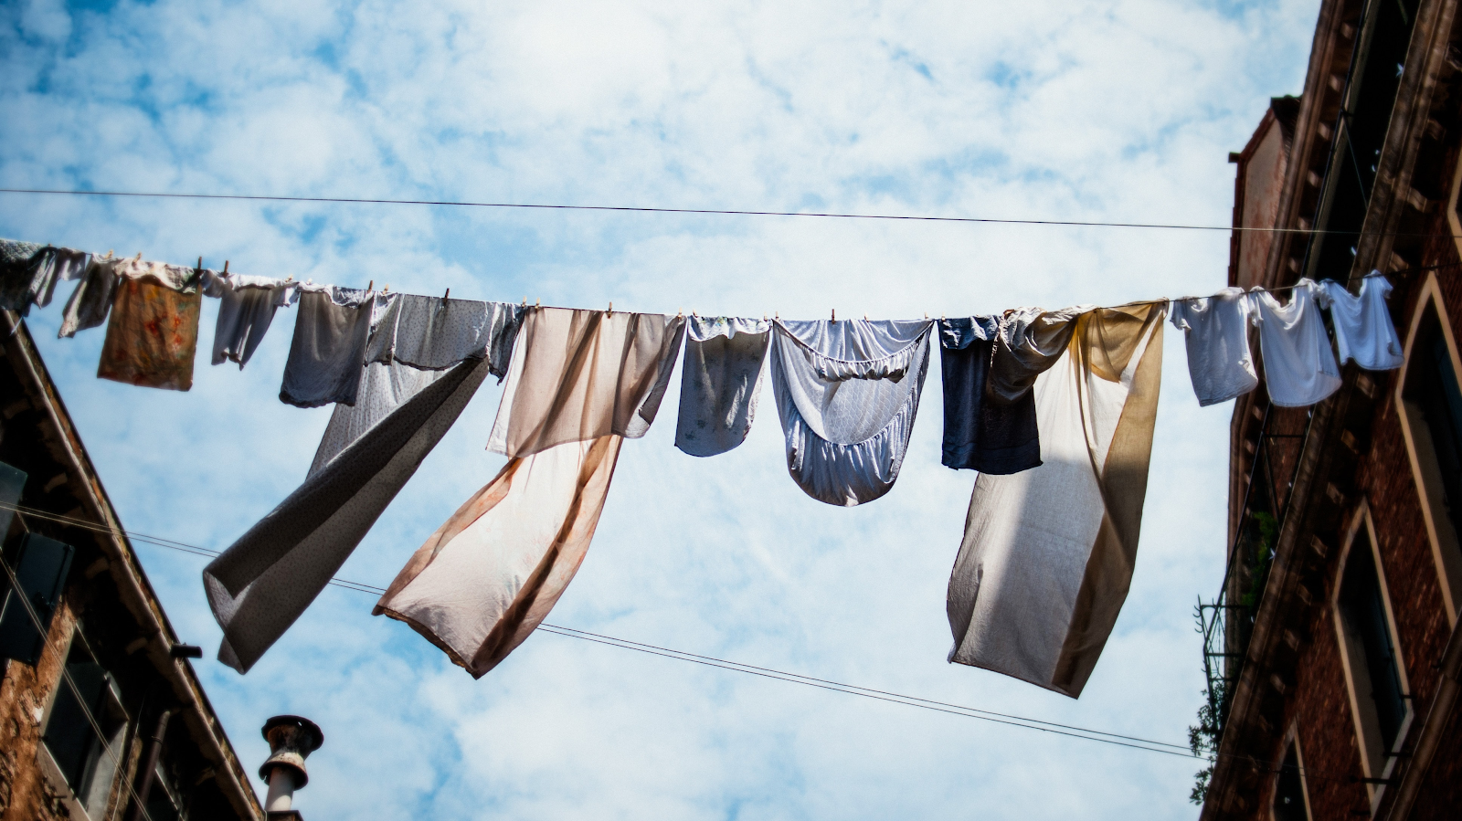
CONCLUSION :
=> Années 70 développement d’un tourisme catégorisé
comme de seconde classe par le PC yougoslave
=> Malgré ses aspects positifs sur l’économie, le tourisme amène un rejet des traditions et lieux de vies des croates du littoral
=> La gentrification touristique est un processus commun dans le développement intensif du tourisme

Slide 29
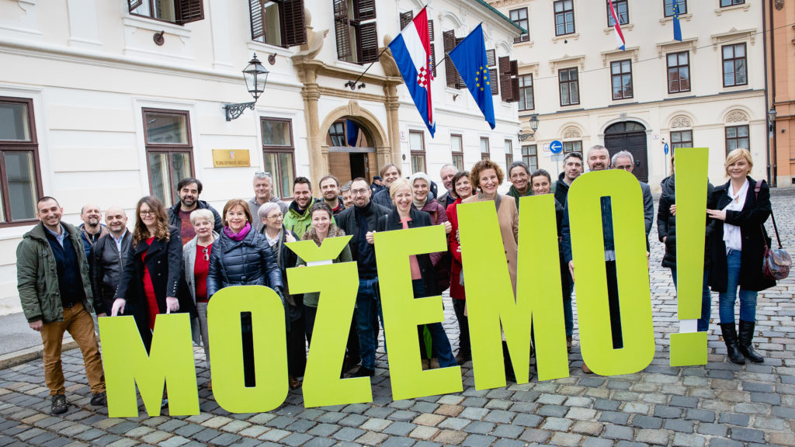
Ouverture :
=> 87% de personnes de moins de 29 ans vivant chez leurs parents en Croatie, il y a une crise du logement dans le pays, amenant en partie à l’exode à l’étranger
=>Les membres du mouvement politique de centre-gauche Možemo! [prononciation français : mojemo] pour les élections européennes de 2019 ont suggéré que la Croatie avait besoin de moins d'Airbnb et de plus de HLM, lors d'une campagne politique dans le littoral dalmate.

